Slide 1







13520034
Bryan Bernigen
Hasil
4
Ide, Tujuan, dan Justifikasinya
2
3
1
Latar Belakang
Proses

Slide 2
Latar Belakang

Slide 3
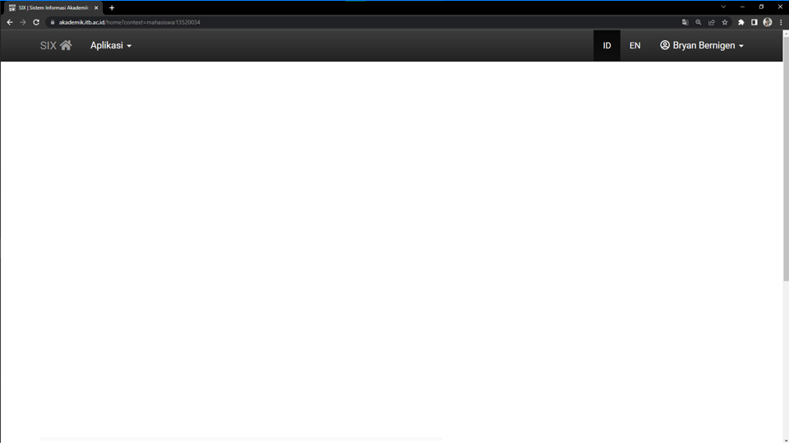





Slide 4
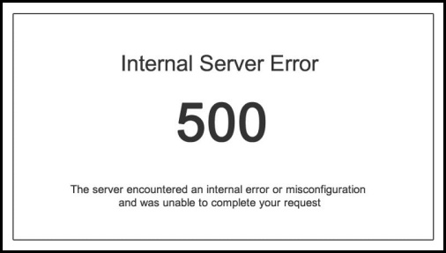

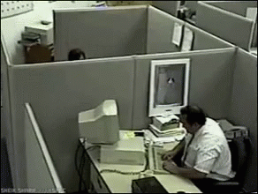
Mohon Maaf,
Kuota Kelas Penuh

Slide 5
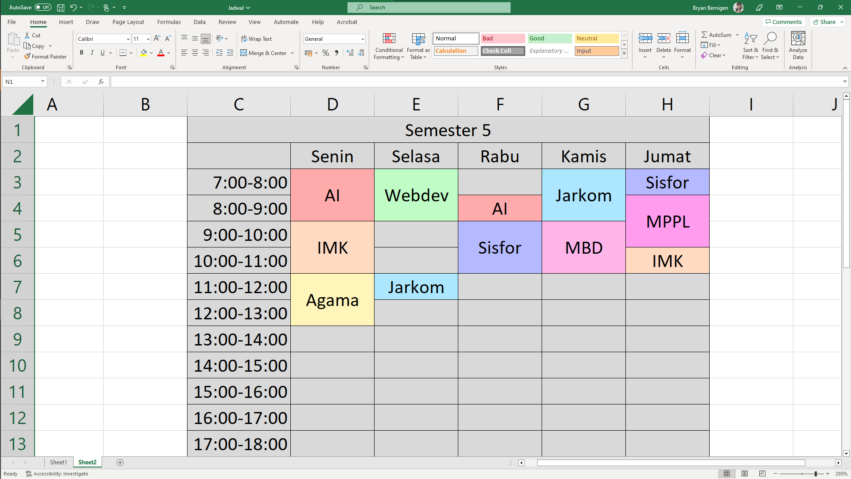
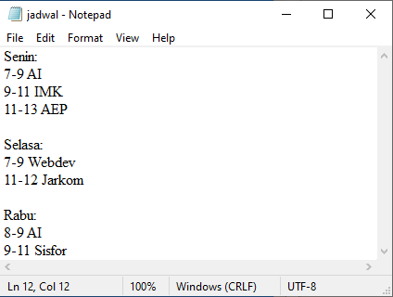
Membuat Jadwal

Slide 6
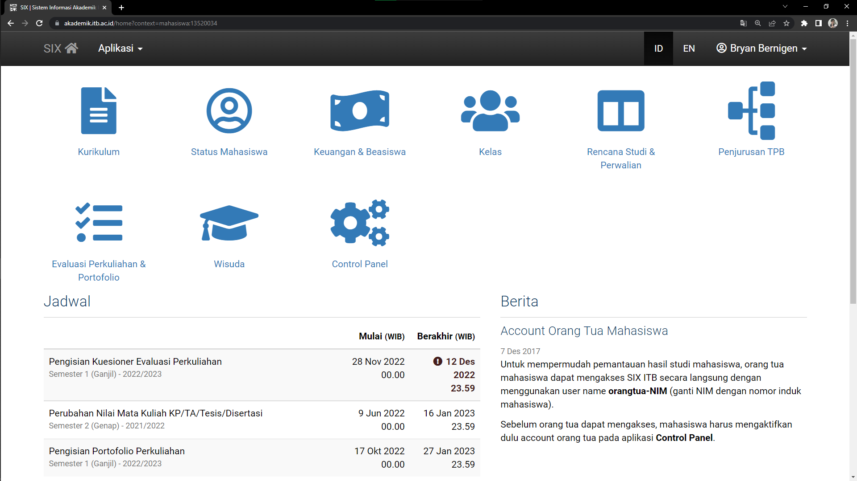
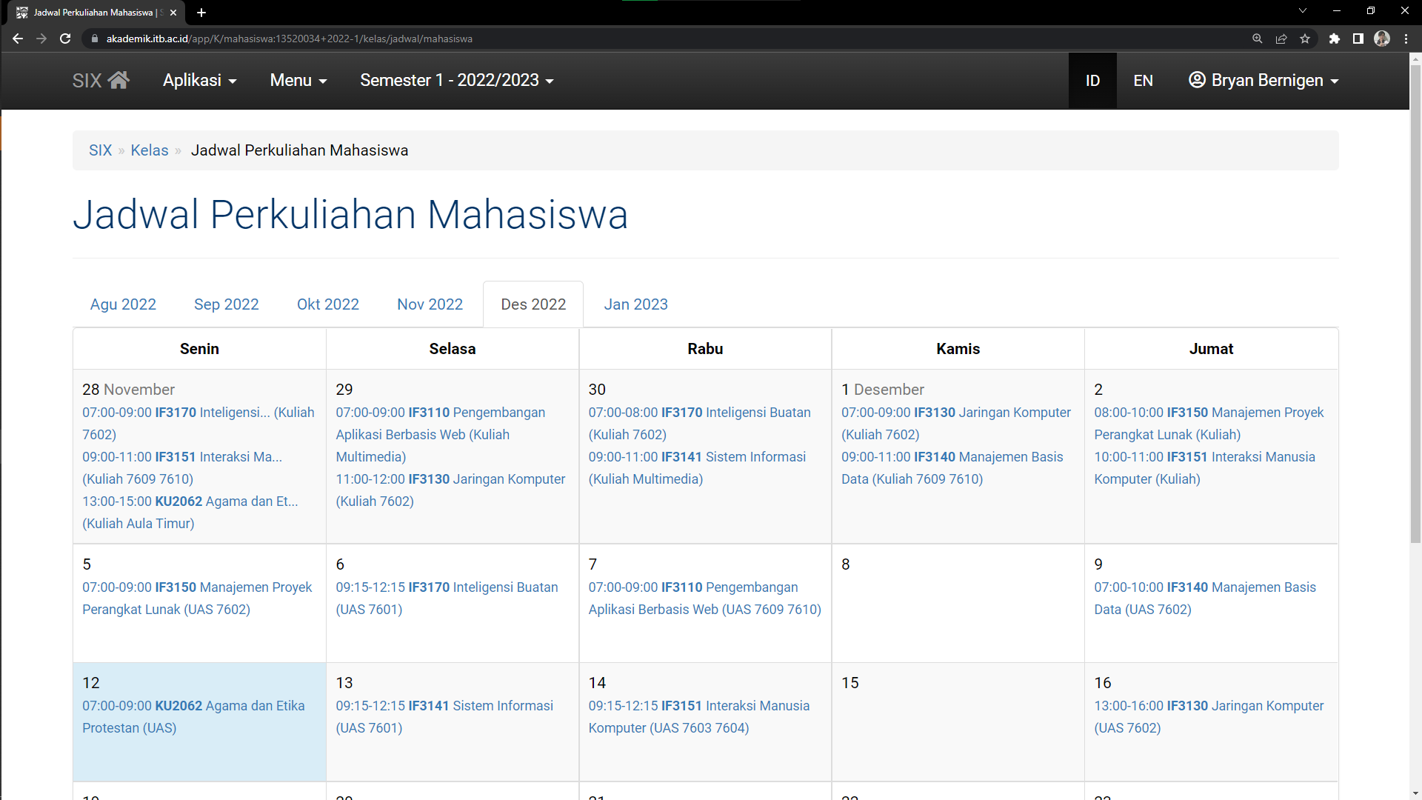


Membuat Jadwal
3 Problem Dalam Melakukan Penjadwalan
1
Kurang Informasi
Kurang Teliti
2
3
Kurang Tahu

Slide 7
Membuat Jadwal
3 Problem Dalam Melakukan Penjadwalan
1
Kurang Informasi
Kurang Teliti
2
3
Kurang Tahu

Slide 8


Slide 9
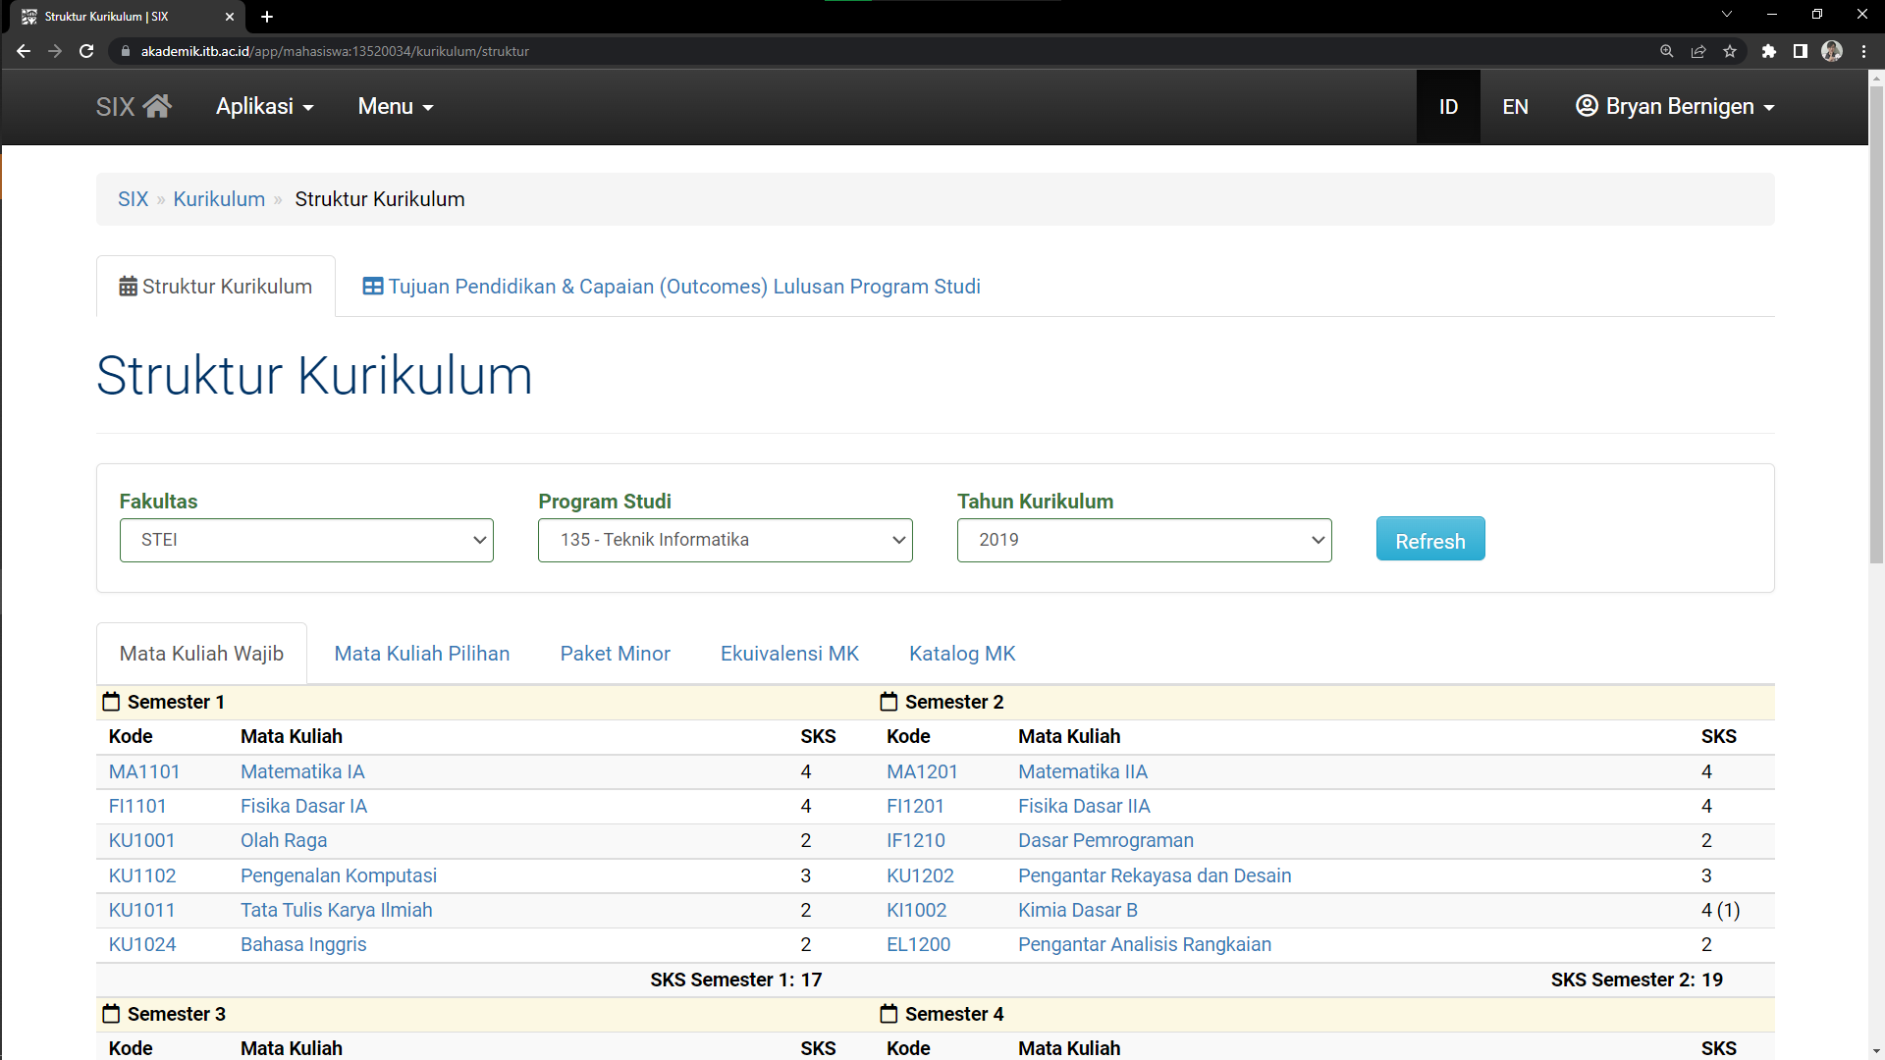

Slide 10
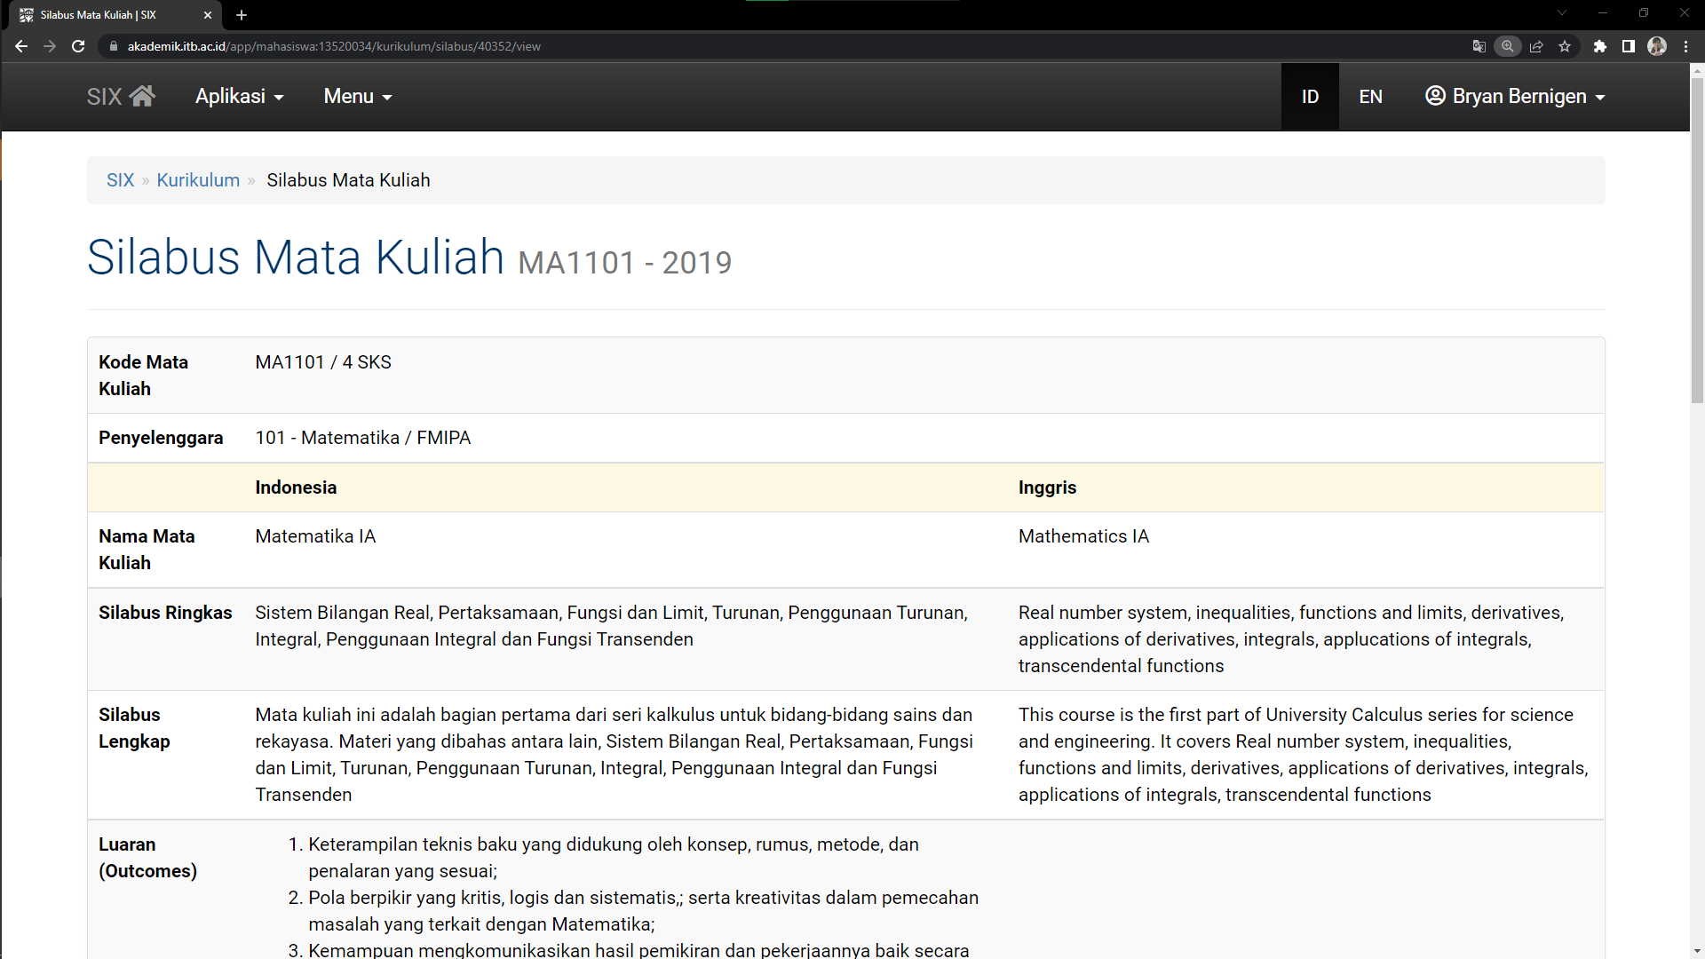
Dosen?
Beban Tugas?
Sesuai SKS?

Slide 12
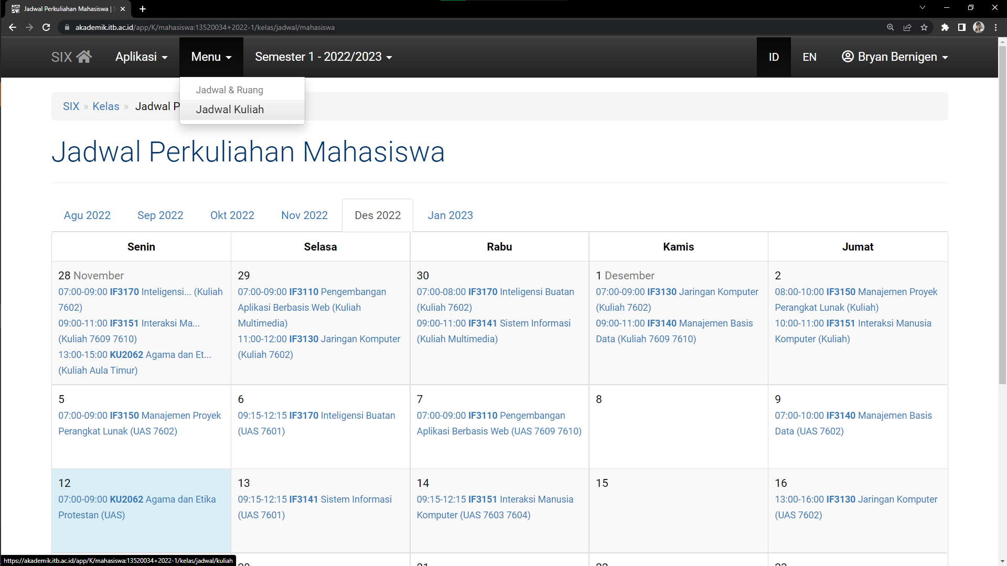

Slide 13
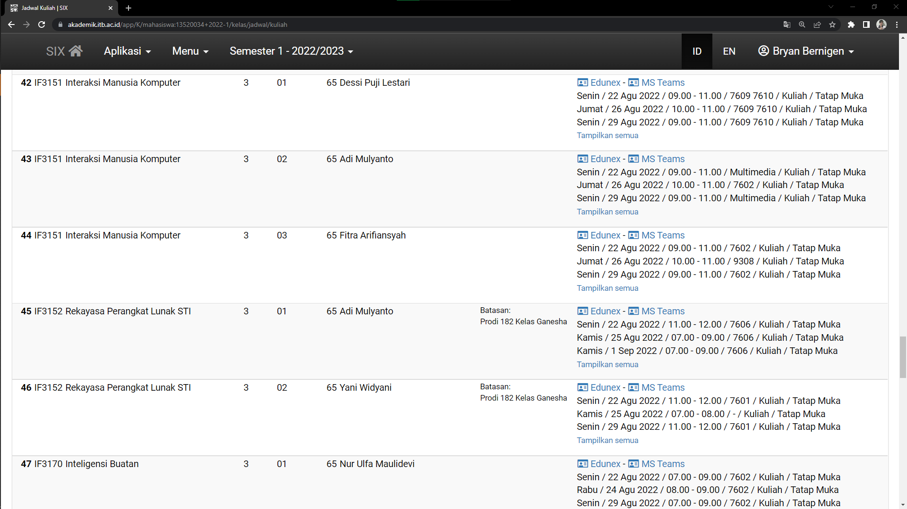
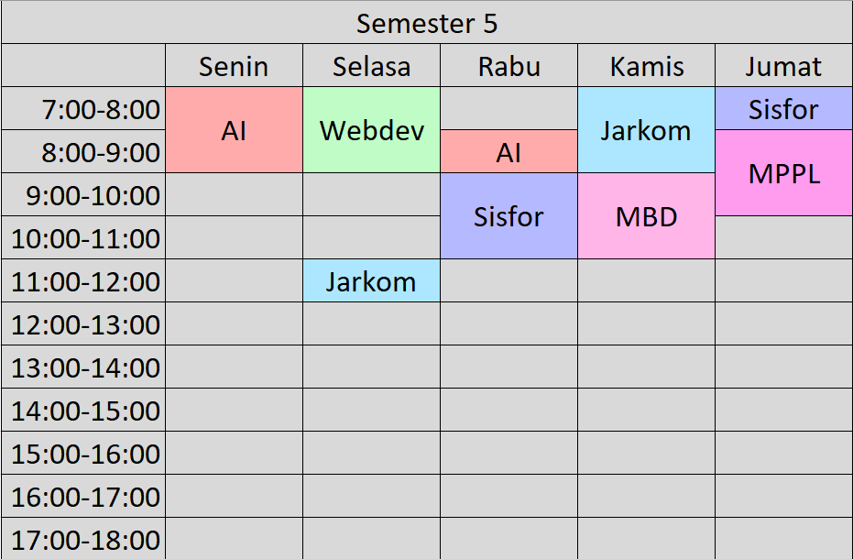
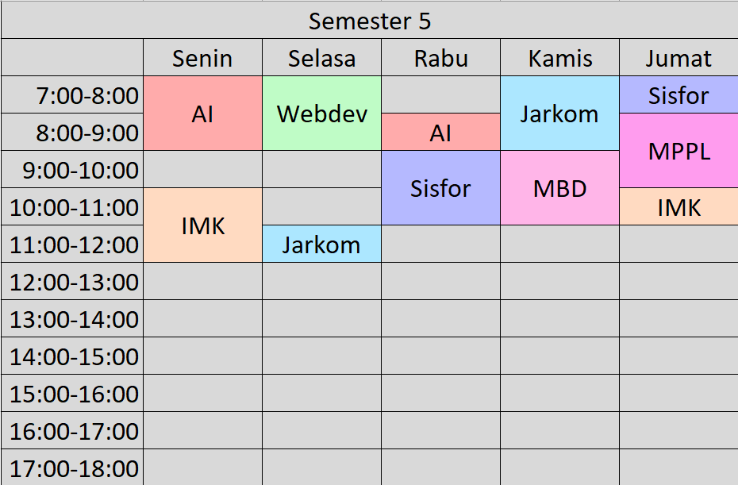

Slide 14


Slide 15


Tidak Tahu
Saat Ini
Profesi
Hobi/Minat

Slide 16
Search Bar?

Slide 17
Ide, Tujuan, dan Justifikasinya

Slide 18

Masalah
Kurang Informasi
Kurang Teliti
Kurang Tahu

Slide 20

Masalah
Solusi
Tujuan
}
Informasi + Testimoni
Kurang Informasi
Dosen?
Beban Tugas?
Sesuai SKS ?
Have a Good Utility

Slide 21
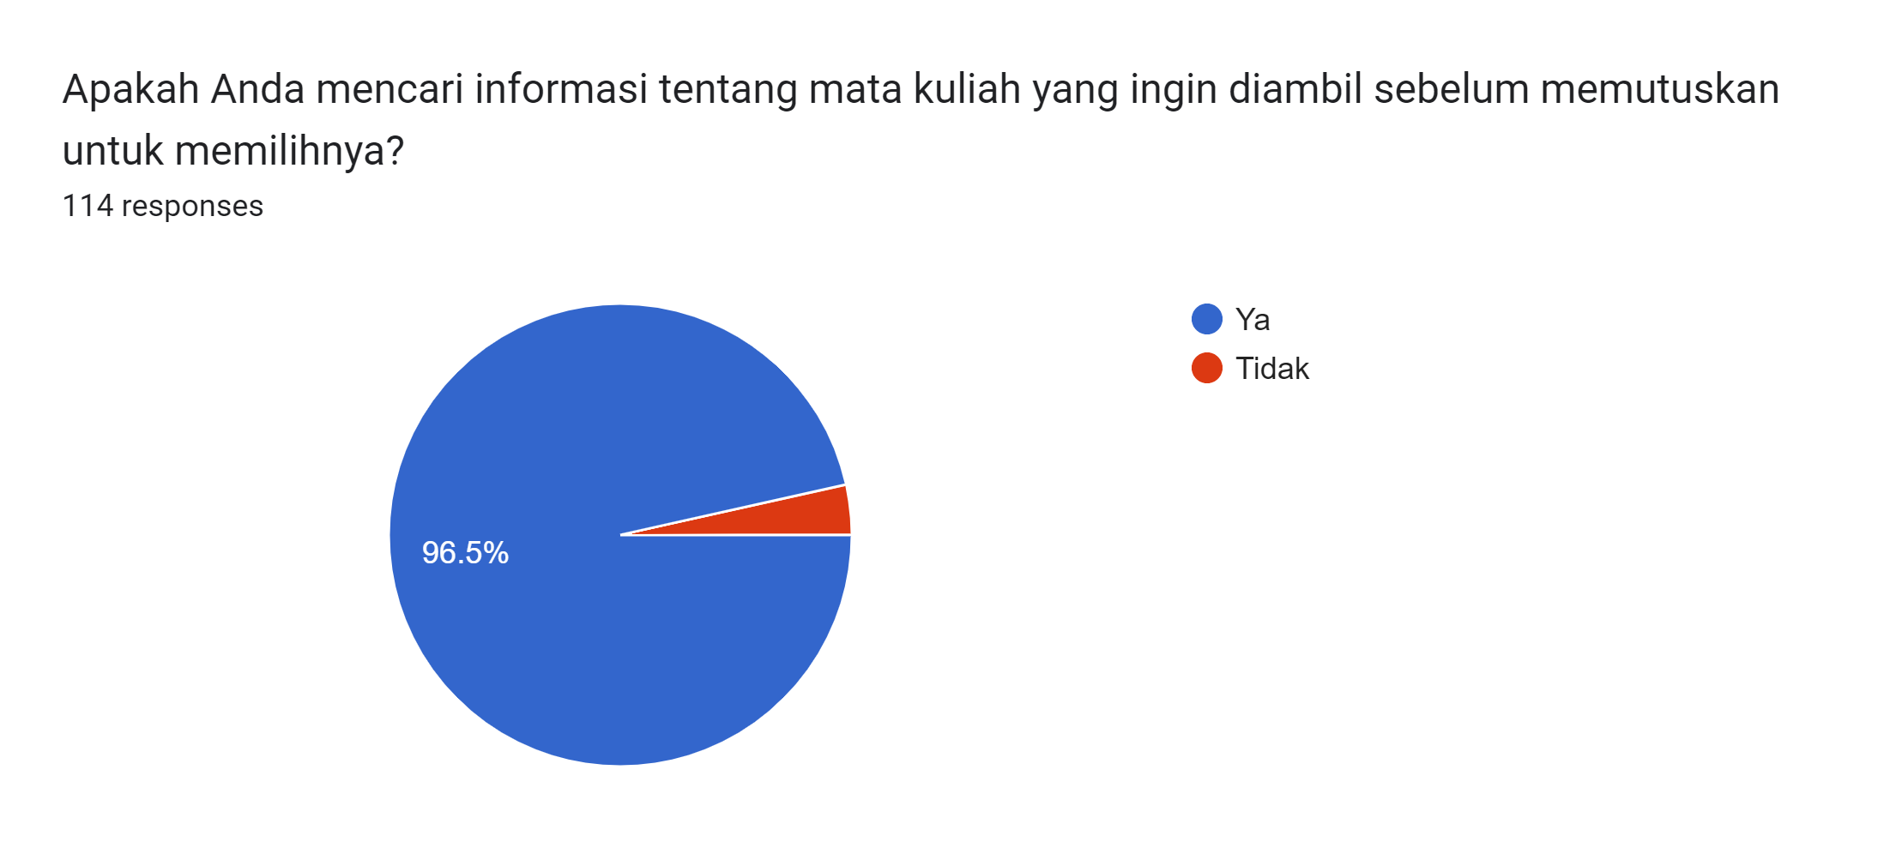
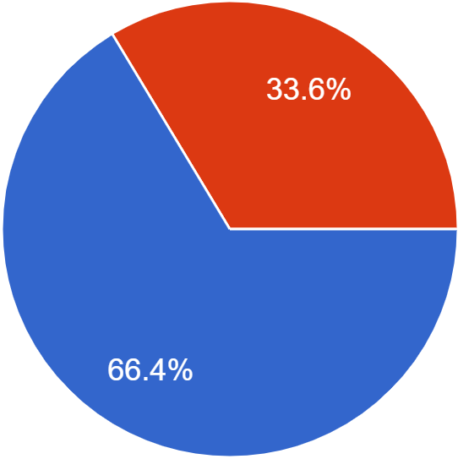

Justifikasi
Mencari informasi mata kuliah sebelum memutuskan untuk mengambil?
Kesulitan Mencari Informasi Mata Kuliah?
Memutuskan Berdasarkan testimoni?
Mayoritas Responden mencari informasi sebelum memutuskan dan mayoritas kesulitan. Mayoritas juga memutuskan mengambil mata kuliah berdasarkan testimoni

Slide 22
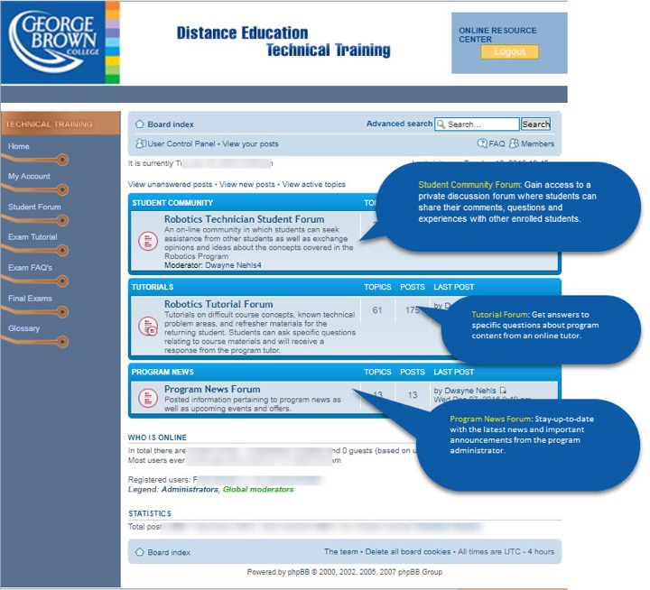
Ide Desain

Slide 24

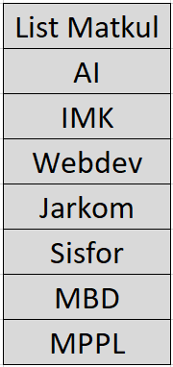
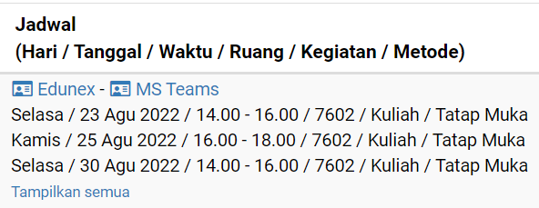
Masalah
Solusi
}
Buat Jadwal Otomatis
Kurang Teliti dalam memindahkan jadwal

Slide 25
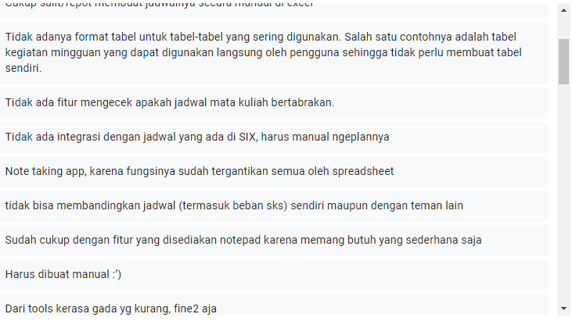
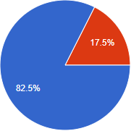
Tujuan
Justifikasi
Apakah tools (spreadsheet) berguna dalam penjadwalan?
Effective to Use
Mayoritas terbantu dengan spreadsheet, namun banyak yang mengeluhkan tidak ada fitur pengecekan otomatis

Slide 26
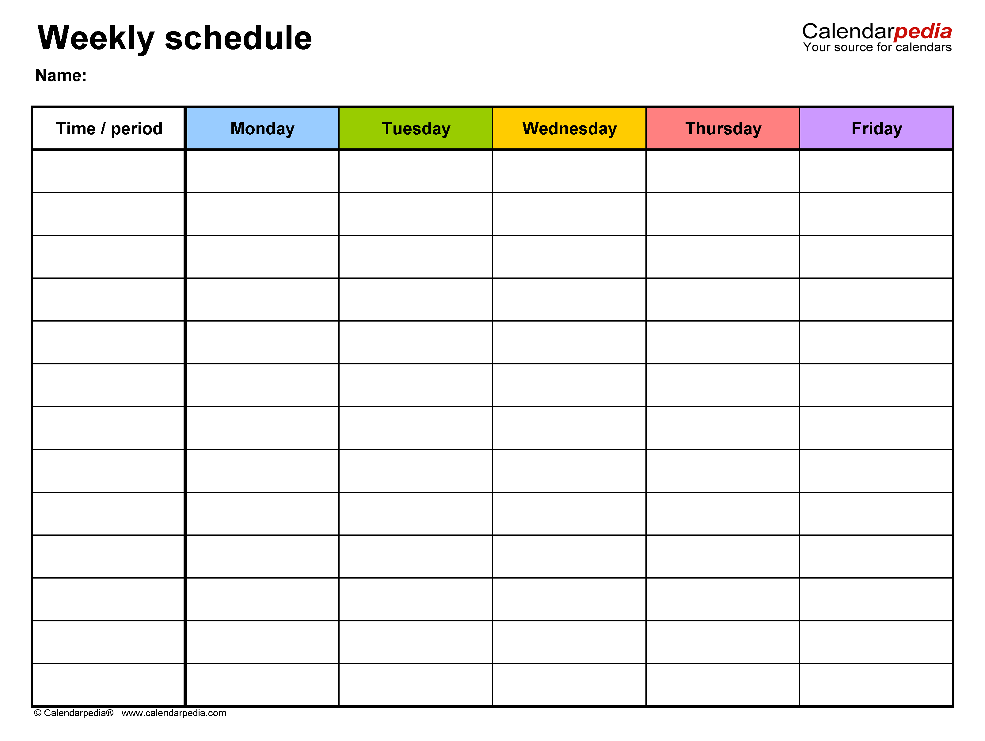

Ide Desain

Slide 28

Masalah
Solusi
Tujuan
}
Kurang Tahu apa yang harus diambil
tidak tahu apa-apa
Tahu profesi yang diinginkan
Tahu hobi/minat
Pencarian + Rekomendasi
Effective to Use

Slide 29
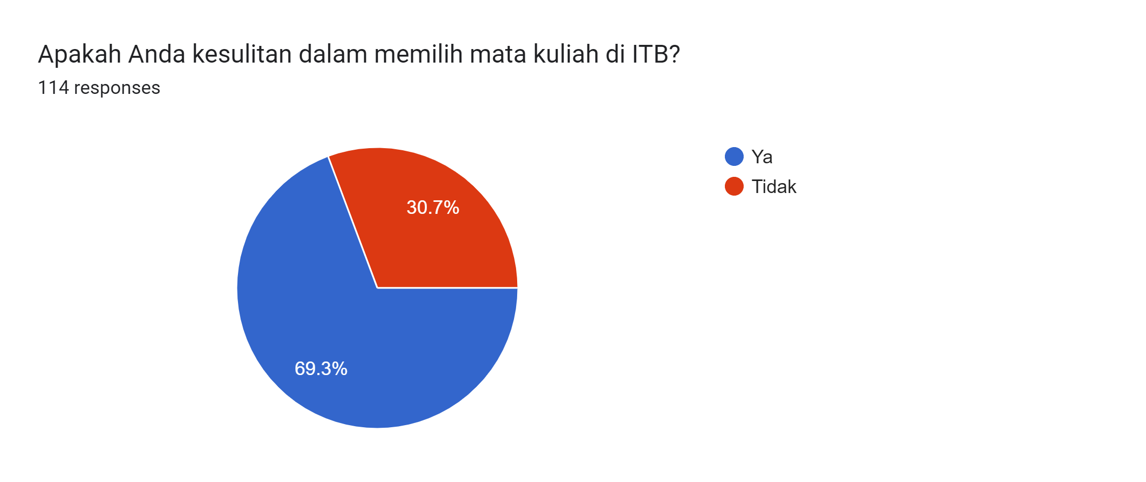
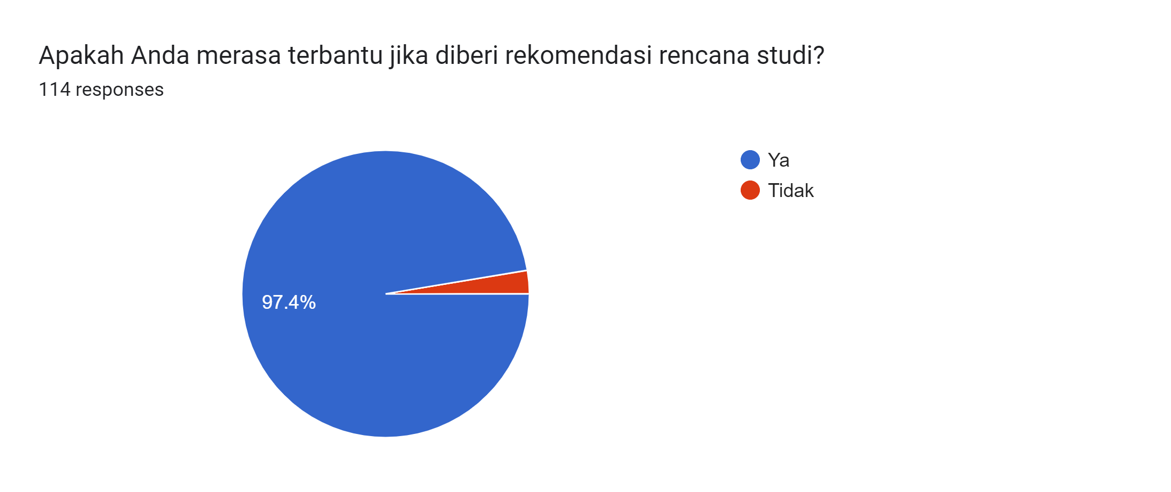
Justifikasi
Kesulitan Memilih Mata Kuliah?
Terbantu jika diberi rekomendasi mata kuliah?
Mayoritas tidak kesulitan memilih mata kuliah namun hampir seluruh responden merasa terbantu jika diberi rekomendasi mata kuliah

Slide 30
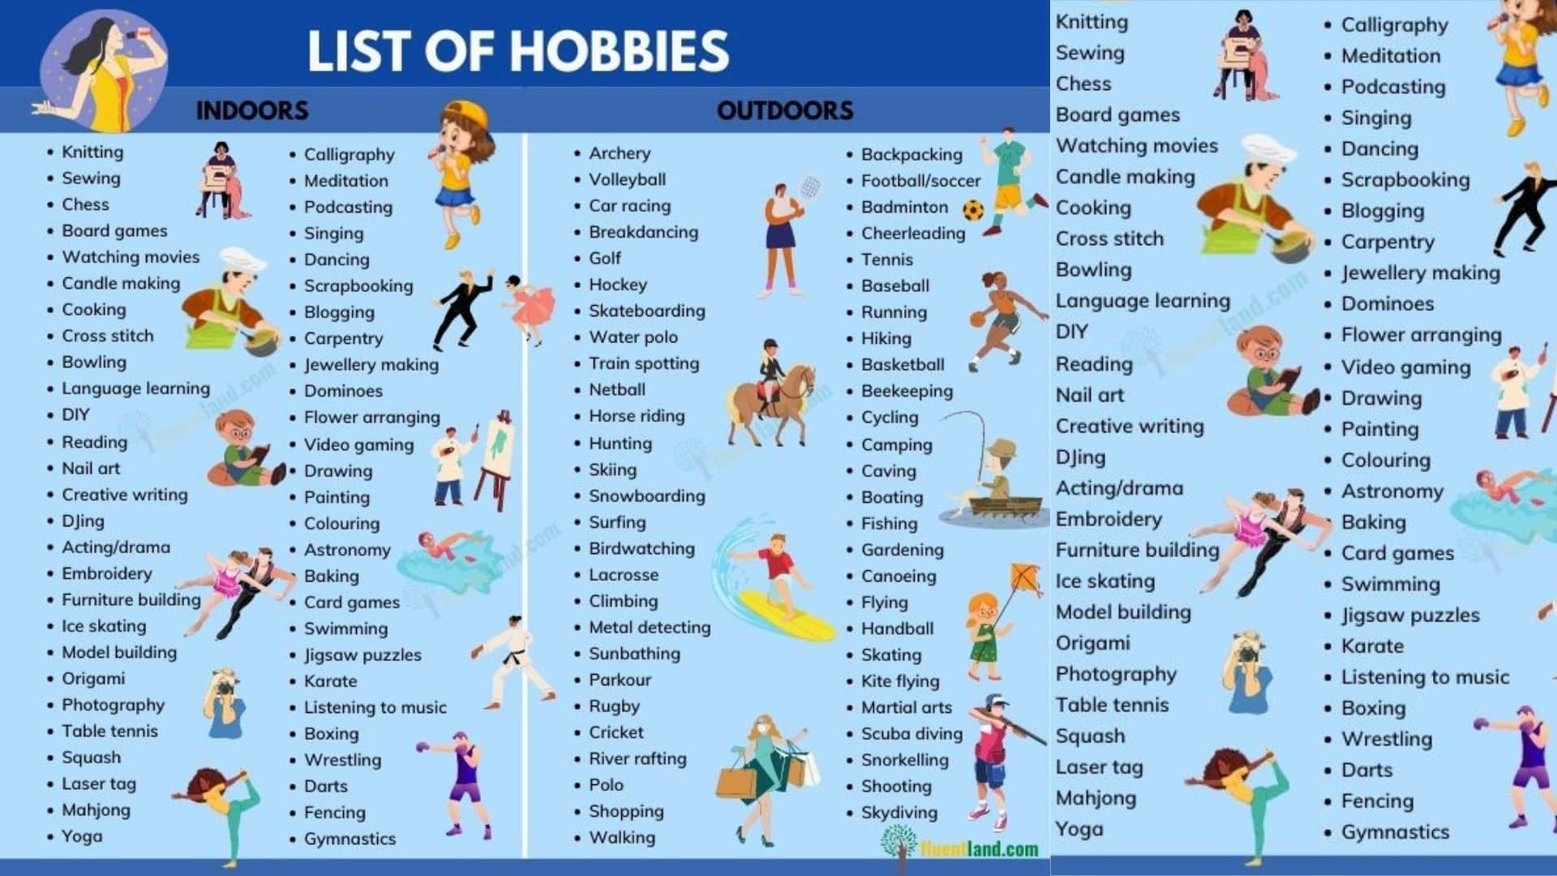

Ide Desain

Slide 31
Proses

Slide 32
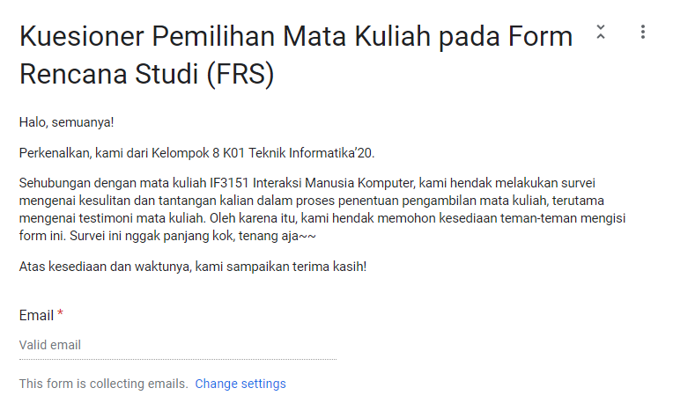
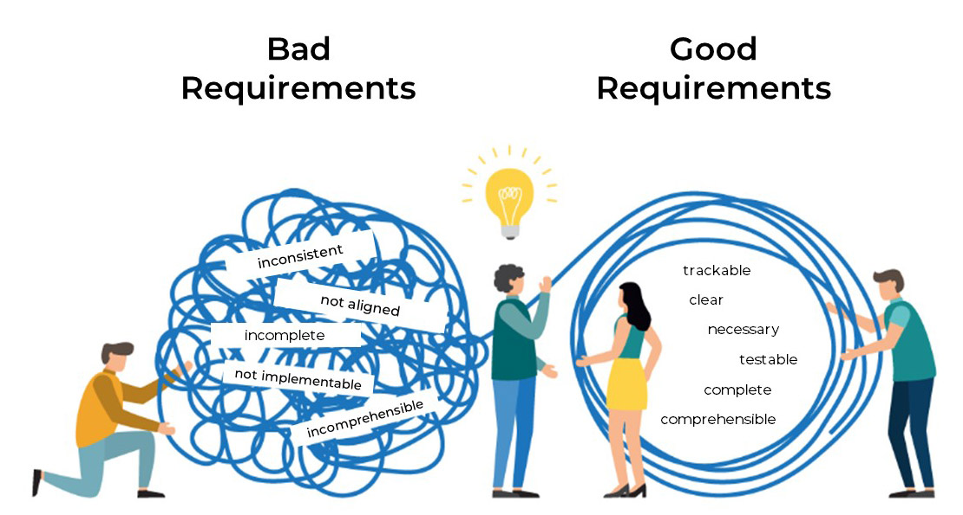
Proposal
1
User Research

Slide 33
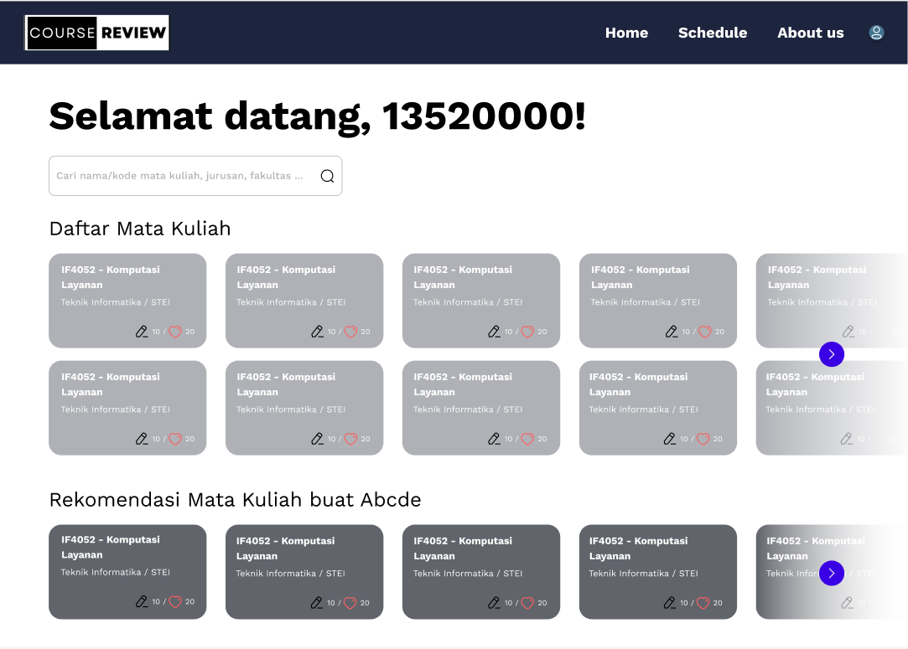
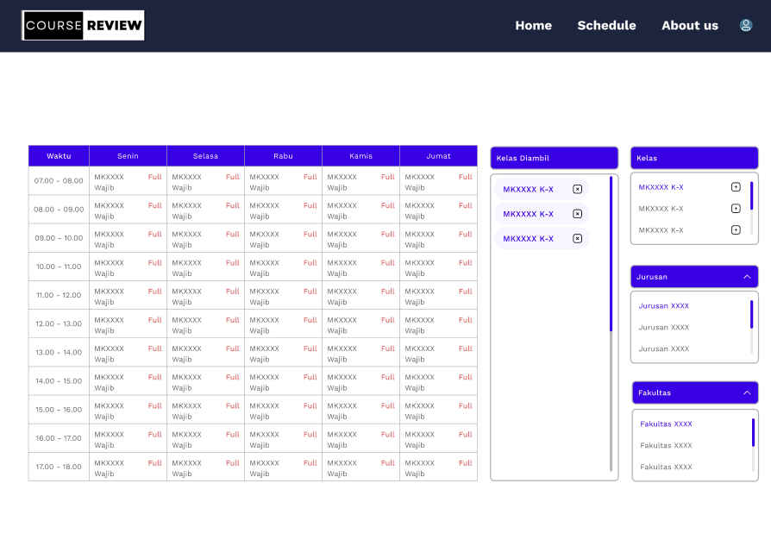
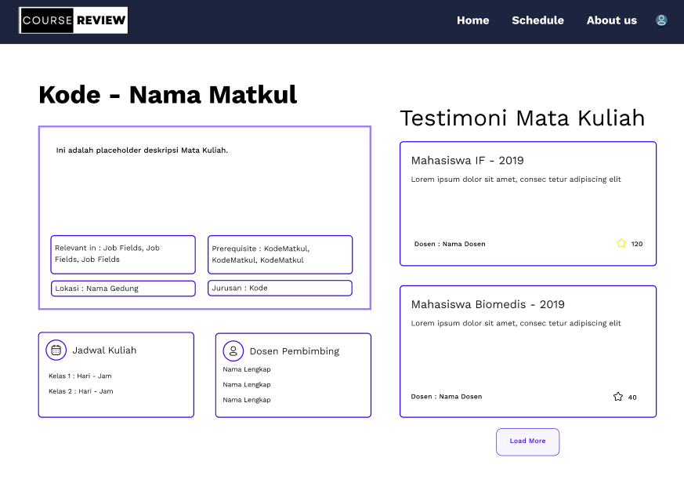
Low Fidelity
2

Slide 34
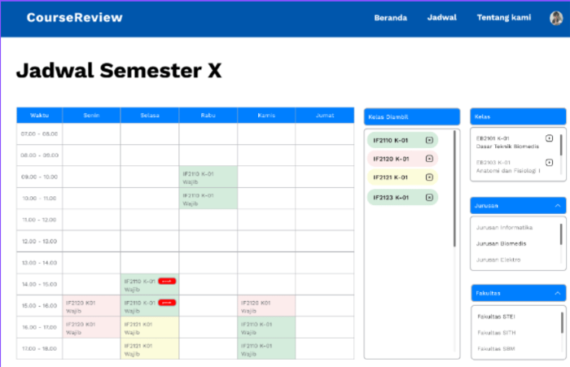
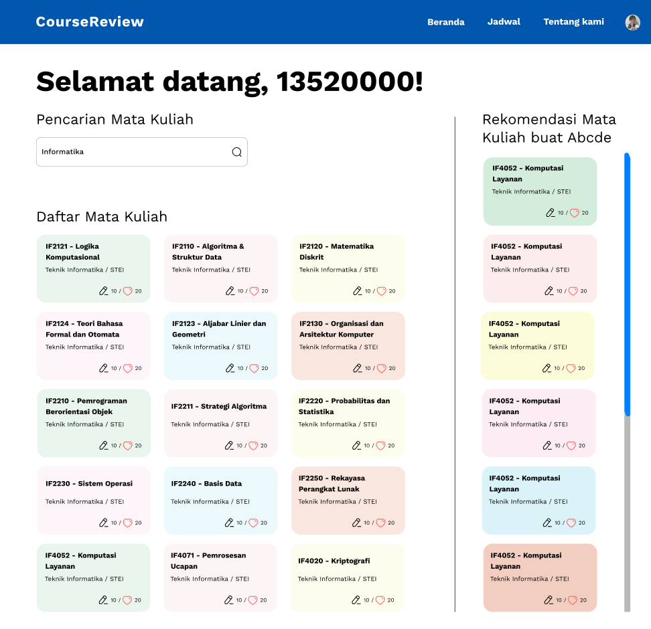
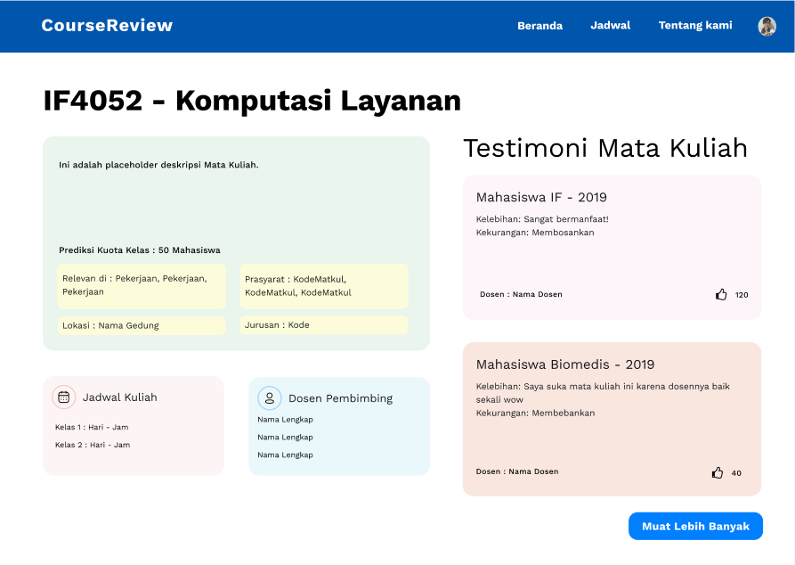
High Fidelity
3

Slide 35
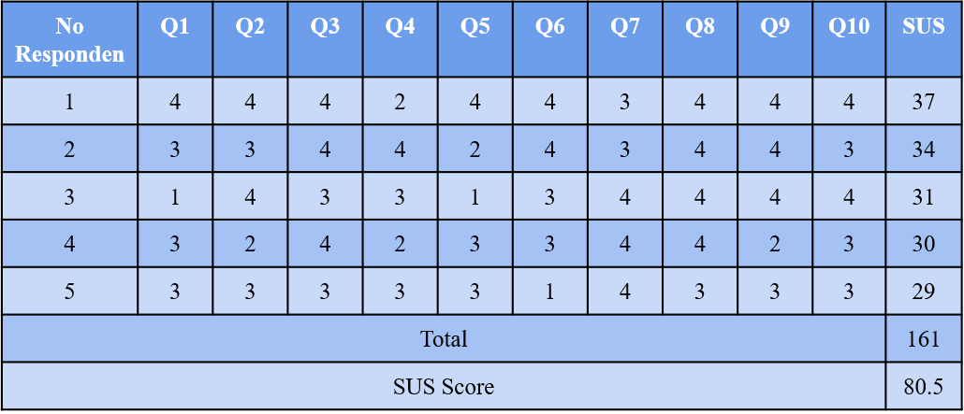
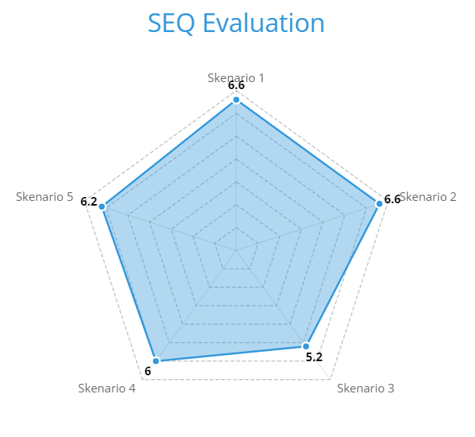
User Testing
4
Nomor Responden | Apakah Anda akan merekomendasikan aplikasi ke orang lain?
1 | 10
2 | 8
3 | 9
4 | 9
5 | 8
NPS | 60%

Slide 36
Hasil

Slide 37
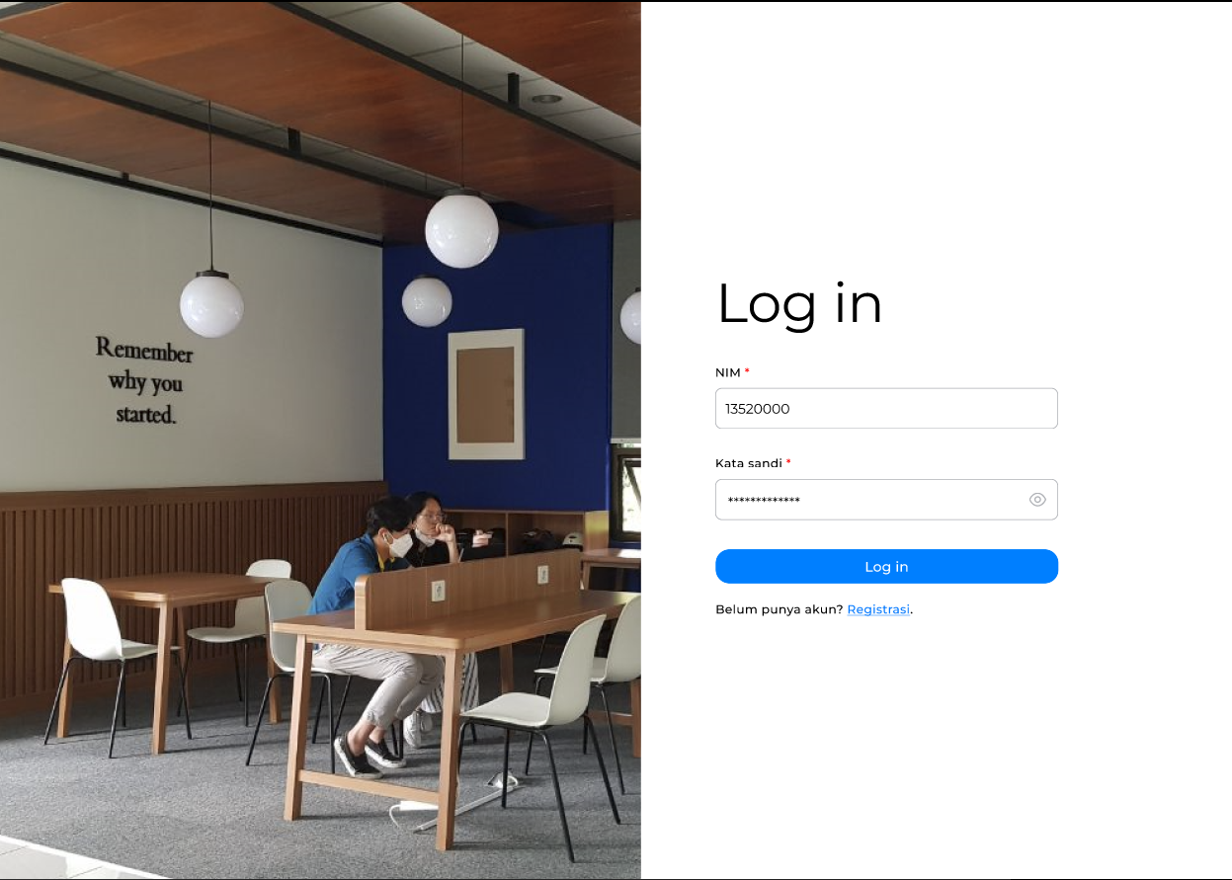
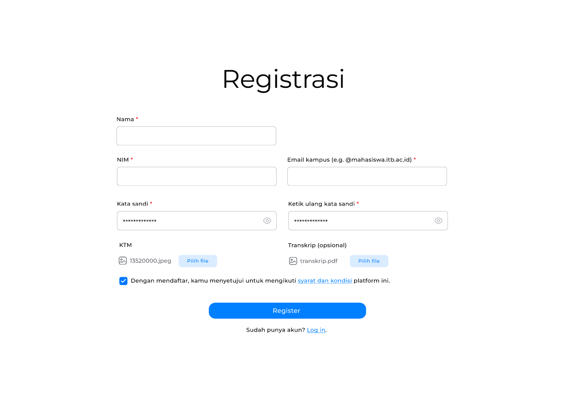

Slide 38
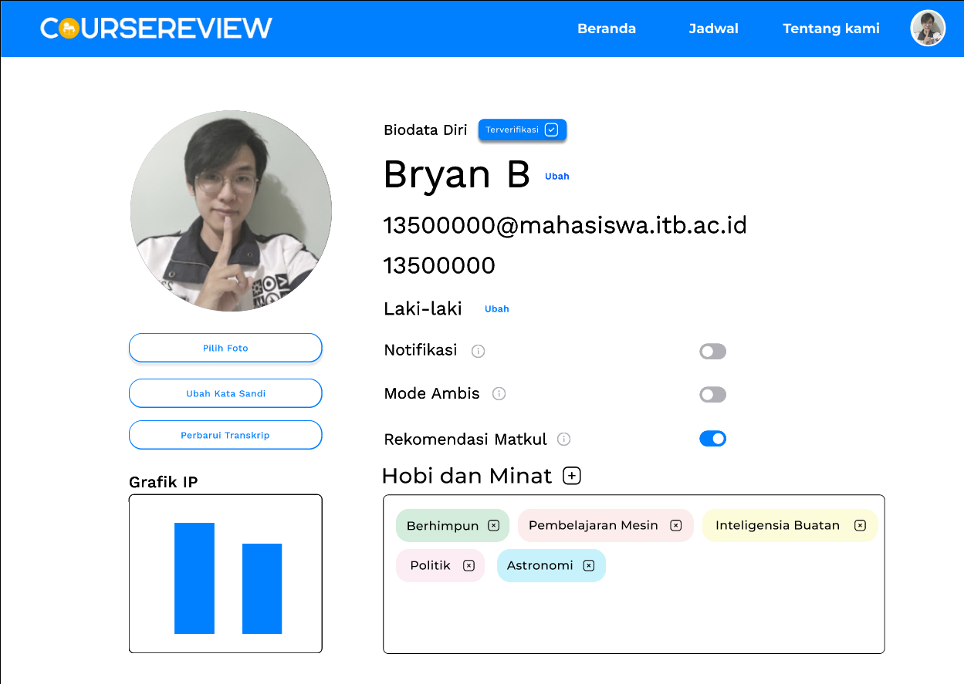

Slide 39
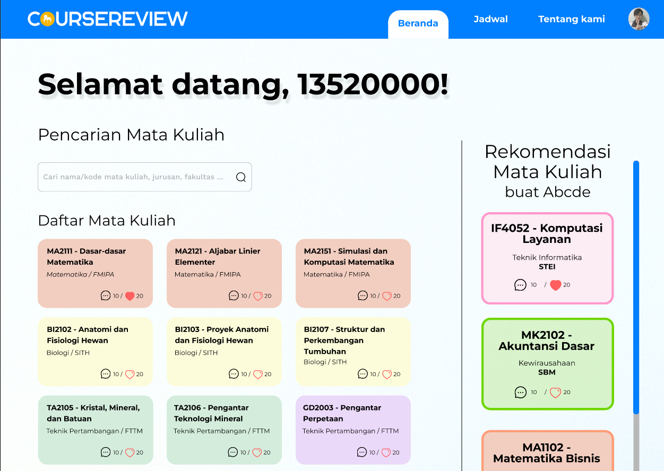

Slide 40
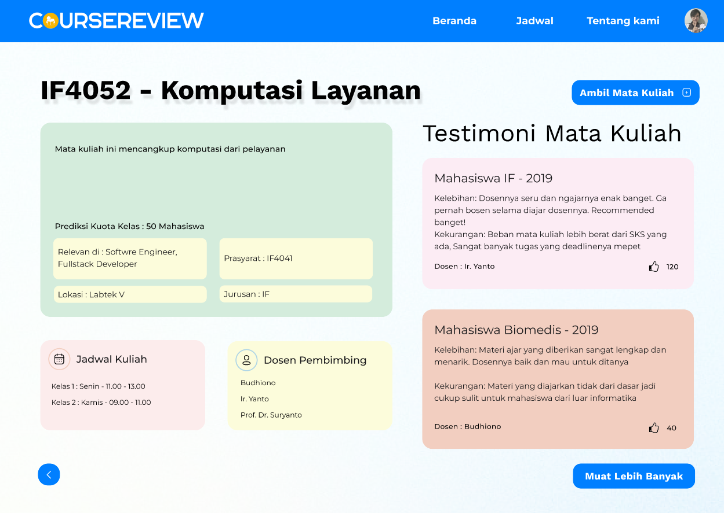

Slide 41
